Slide 1
CERÔMERO
P
O
L
Í
RESINA INDIRETA
RESINA LABORATORIAL
POLYGLASS
COMPÓSITO REFORÇADO POR FIBRA
Â
M
I
C
A
Materiais Dentários
TRMF/KMW

Slide 2
INDICAÇÕES
COROAS / FACETAS
INLAYS/ONLAYS
COROAS METALOPLÁSTICAS
PONTE-FIXA REFORÇADA COM FIBRAS
PRÓTESE SOBRE IMPLANTES

Slide 3
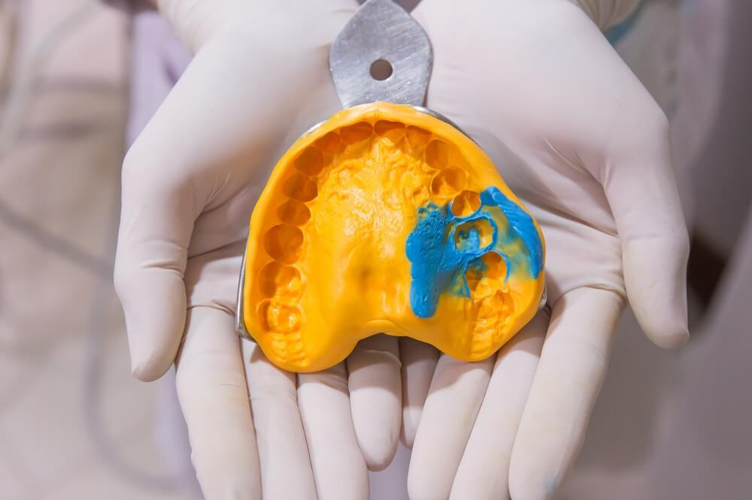
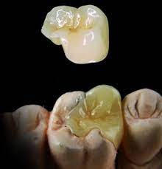

Slide 4
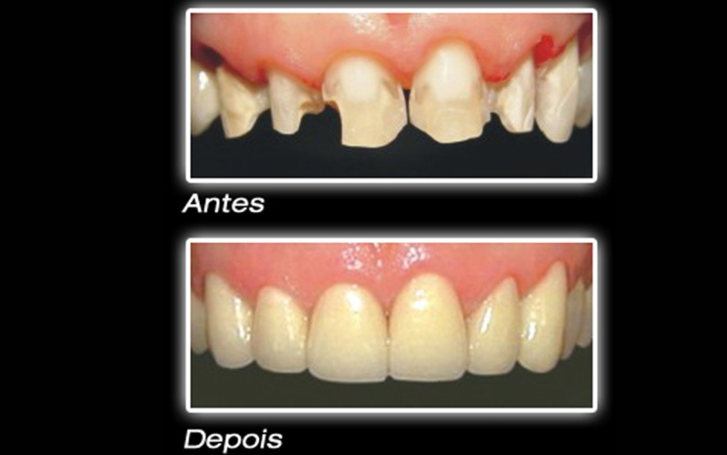
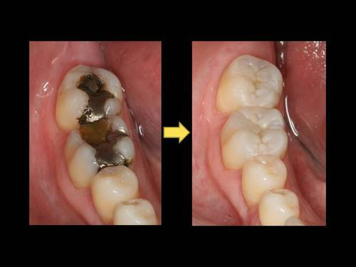
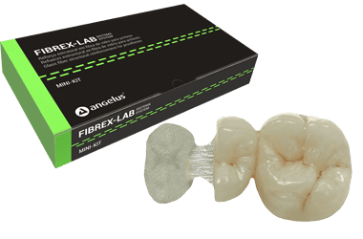

Slide 5
CERÔMERO
PROPRIEDADES INTERMEDIÁRIAS

Slide 6
CERÔMERO
C
E
R
Â
M
I
C
A
P
O
L
Í
M
E
R
O
⇔

Slide 7
CERÂMICA
DUREZA x BAIXO DESGASTE
ESTABILIDADE DE COR
BIOCOMPATIBILIDADE
FRAGILIDADE
ALTO MÓDULO DE ELASTICIDADE

Slide 8
POLÍMERO
DUCTILIDADE
ALTO DESGASTE
BAIXA DENSIDADE
ALTERAÇÃO DE COR
CONTRAÇÃO DE POLIMERIZAÇÃO
PERCOLAÇÃO
MÓDULO DE ELASTICIDADE MAIS BAIXO

Slide 9
VANTAGENS
MARGENS BEM ADAPTADAS
CONTORNOS ANATÔMICOS
PONTOS DE CONTATOS PRECISOS
BAIXA SENSIBILIDADE PÓS-OPERATÓRIA
T I
É N
C D
N I
I R
C E
A T
A

Slide 10
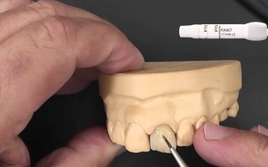
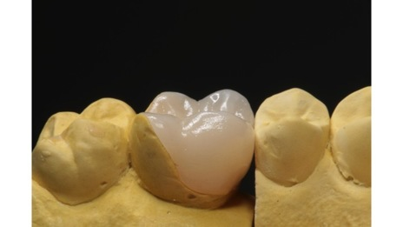
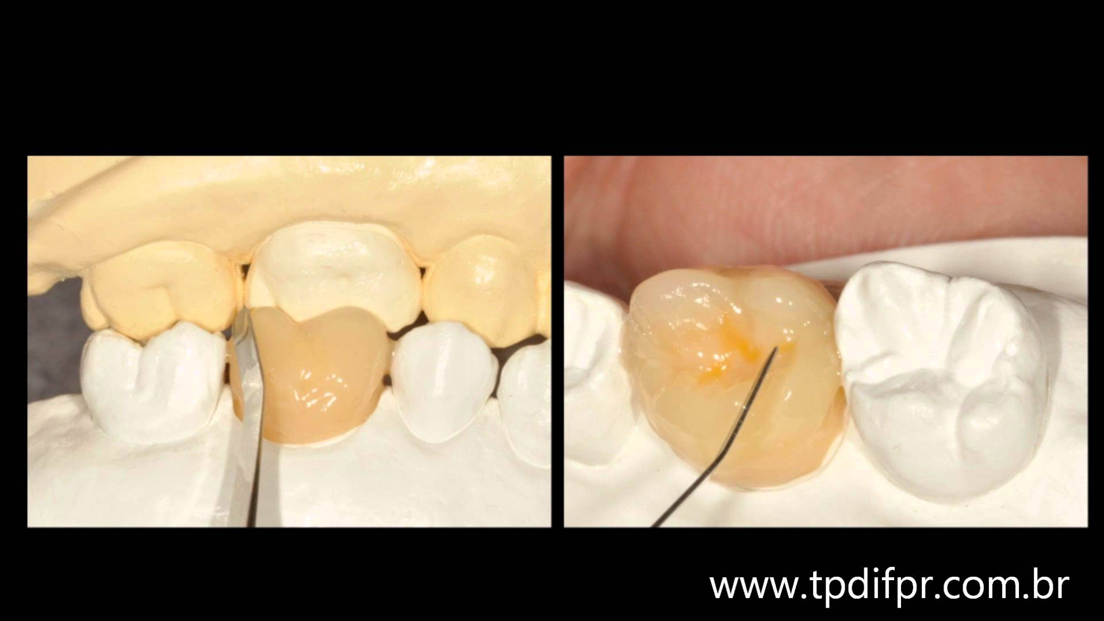
ESCULTURA

Slide 11
CERÔMERO
VANTAGENS
DESVANTAGENS
RESISTÊNCIA ADEQUADA
ESTABILIDADE DE COR
ÓTIMO POLIMENTO
MÓDULO PARECIDO COM A DENTINA
DUAS SESSÕES
CUSTO
INSTABILIDADE DE COR
Uso de CIMENTO RESINOSO

Slide 12
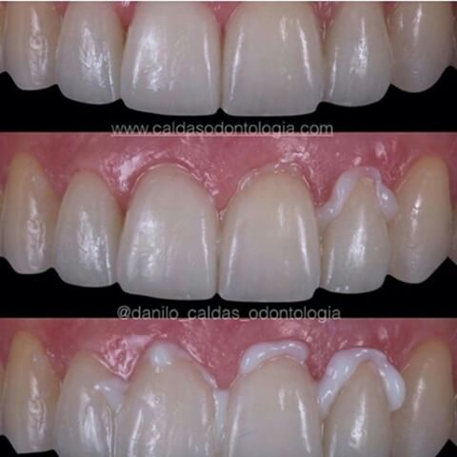
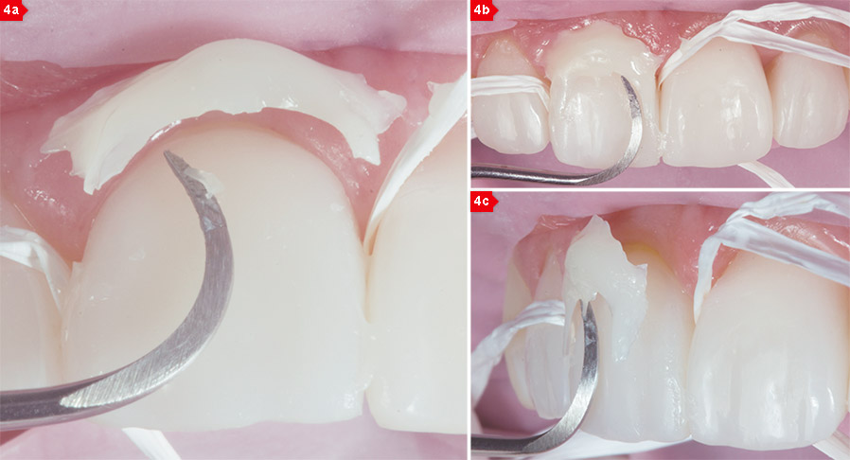

Slide 13
CLASSIFICAÇÃO
QUANTO A POLIMERIZAÇÃO:
LUZ
LUZ/CALOR
LUZ/CALOR/VÁCUO Atmosfera inerte
LUZ/CALOR/VÁCUO/PRESSÃO
CALOR/PRESSÃO
CAD-CAM

Slide 14
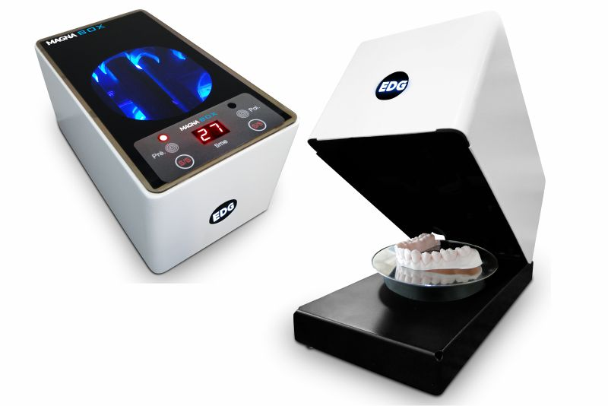
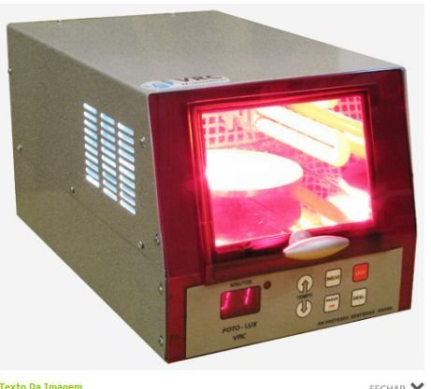
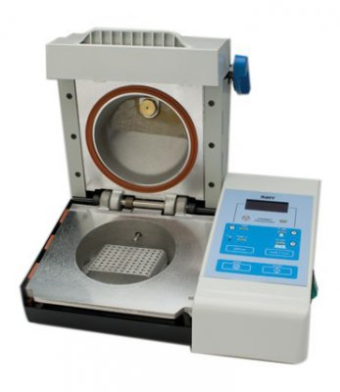
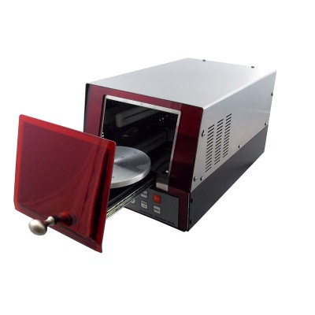
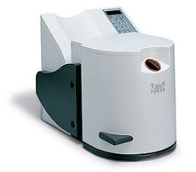
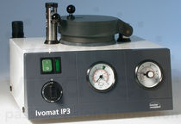
MEIOS DE POLIMERIZAÇÃO

Slide 15
CLASSIFICAÇÃO
QUANTO ÀS PROPRIEDADES MECANICAS:
PRIMEIRA GERAÇÃO
Início década de 90
SEGUNDA GERAÇÃO
Final década de 90

Slide 16
PRIMEIRA GERAÇÃO
DENTACOLOR ( KULZER)
ISOSIT (IVOCLAR)
VISIO-GEM (ESPE)

Slide 17
SEGUNDA GERAÇÃO
LAVA ULTIMATE (3M – ESPE) CAD-CAM
ARTGLASS (KULZER)
SIMPHONY (3M – ESPE)
TARGIS (IVOCLAR)
PREMISSE (KERR)
ESTENIA (KURARAY)
SOLIDEX (SHOFU)
VITA VM LC (VITA)
TETRIC LAB (VIVADENT)
GRADIA (GC)
CERAMAGE (SHOFU)

Slide 18
PROPRIEDADES
QUÍMICAS
FÍSICAS

Slide 19
QUÍMICAS
Composição:
RESINA METACRILÁTICA POLIFUNCIONAL:
⇒ Dimetacrilato uretano
⇒ Policarbonato dimetacrilato(PCDMA)
CARGAS
FIBRAS

Slide 20
CARGAS
PRIMEIRA GERAÇÃO:
MICROFÍLICA
51% EM PESO
68% (Volume) de MATRIZ RESINOSA
SEGUNDA GERAÇÃO:
MICRO- NANOHÍBRIDA
53-72% EM PESO
42-60%(Volume) de MATRIZ RESINOSA

Slide 21
FIBRAS
VIDRO :
SILICONE + Al + ÓXIDO DE Mg
Melhores propriedades de flexão
POLIETILENO:
+/- 25μm DE DIÂMETRO
O IMPORTANTE É...
UNIÃO FIBRA-MATRIZ

Slide 22
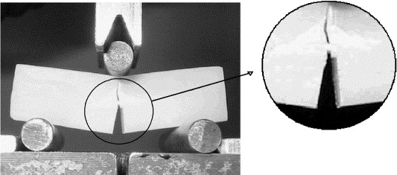
RESISTÊNCIA À FLEXÃO

Slide 23
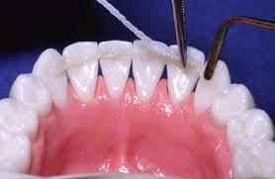
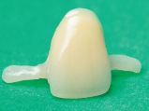
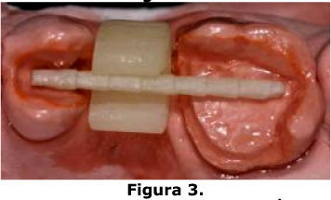
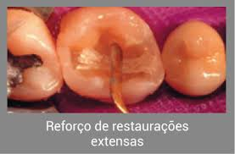
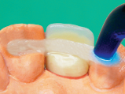

Slide 24
FIBRAS
Unidirecionais
Entrelaçadas
Trançadas

Slide 25
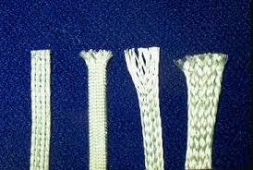
FIBRAS

Slide 26
FIBRAS
CARBONO
KEVLAR
POBRES EM ESTÉTICA
10-25μm DE DIÂMETRO

Slide 27
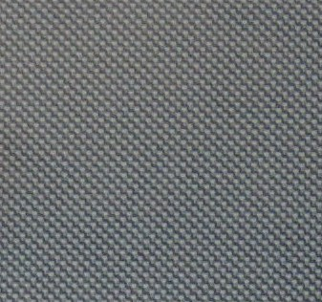
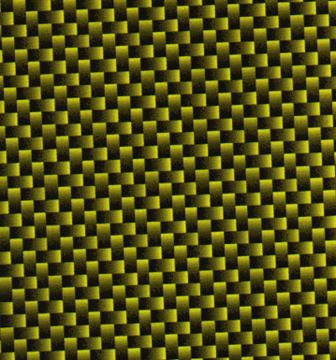
KEVLAR
FIBRA DE CARBONO

Slide 28
FIBRAS
TARGIS – ADORO (VECTRIZ):
ADORO =>
FRC ( Resina Composta reforçada por fibra)
• Single
• Pôntic
• Frame

Slide 29
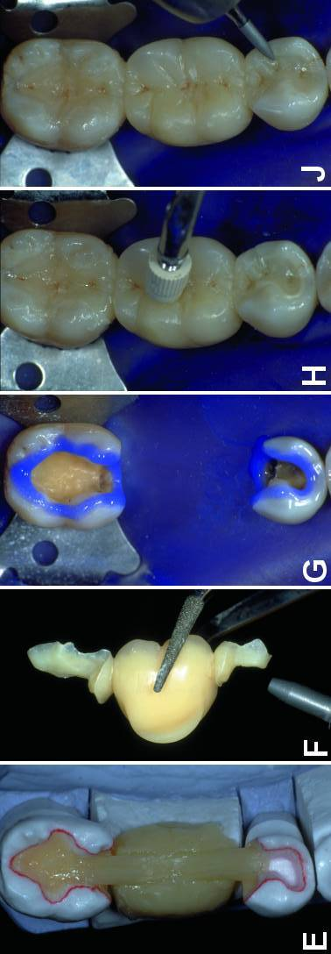
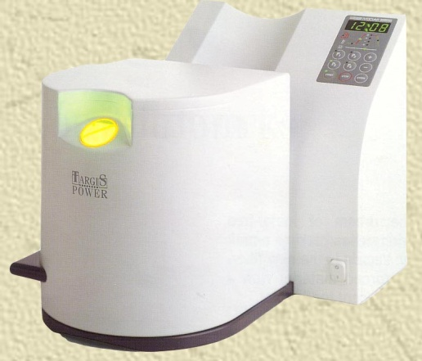
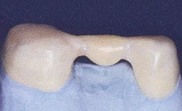
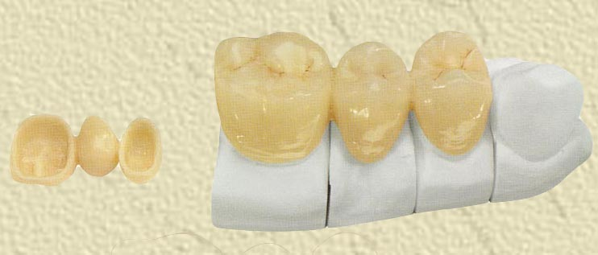
TARGIS - VECTRIZ

Slide 30
PROPRIEDADES
FÍSICAS

Slide 31
CERÔMERO
 | Targis | Premisse | Solidex
R flexão | 200 MPa | 150 Mpa | 110 Mpa
Modulo Elastic | 10 GPa | 13 GPa | 12 GPa
Ind. De Conversão | 85% | 93% | 45%
Dureza Vickers | 23 | 60-62 | 26
Abrasão % vol. | 5 | 1,2 | 8

Slide 32
FRAGILIDADE => F
DUREZA => D
RESISTÊNCIA A FRATURA => RF
F = D/RF

Slide 33
ENVELHECIMENTO
AUMENTA A RUGOSIDADE
DEGRADAÇÃO DA MATRIZ
- HIDRÓLISE
- OXIDAÇÃO
MUDANÇA DE COR E PERDA DE BRILHO

Slide 34
PREPARO DO CERÔMERO
JATO DE ÓXIDO DE ALUMÍNIO
ATAQUE ÁCIDO
Ácido fluorídrico 9%
SILANIZAÇÃO

Slide 35
CIMENTAÇÃO
CIMENTO RESINOSO
CIV MODIFICADO POR RESINA

Slide 36
CUIDADOS
FOTOPOLIMERIZAÇÃO NAS PROXIMAIS E NA OCLUSAL
REMOÇÃO DE EXCESSO
AJUSTE OCLUSAL

